Slide 1

WEEK 05
VALUATION
หุ้นแพงหรือถูก? · Is This Overvalued?
DCF
P/E & EV/EBITDA
MARGIN OF SAFETY
อ.พงศธร โชติยะศิลป์ · วิชา 90643028 · KMITL GenEd · ภาคเรียนที่ 1/2569

Slide 2

AGENDA
สิ่งที่จะเรียนวันนี้
01
DCF ทีละขั้นตอน
Free Cash Flow → Discount Rate → Terminal Value
02
Relative Valuation
P/E Multiple & EV/EBITDA Multiple
03
3 กรณีศึกษาจริง
CPALL · Knight Club Capital (KCC) · Micron (MU)
04
Margin of Safety
หลักการของ Benjamin Graham
05
เริ่ม Assignment 1
Portfolio หุ้น — Click2Win
SMART TIPS FOR BEGINNING INVESTORS · WEEK 5 — VALUATION
02

Slide 3

WHY IT MATTERS
ทำไมต้องรู้ว่าหุ้น
"แพง" หรือ "ถูก"
ราคา ≠ มูลค่า
ซื้อถูกเกินไป
จ่ายน้อยกว่ามูลค่าจริง → กำไรเมื่อตลาดปรับราคาเข้าหามูลค่า
Price is what you pay, value is what you get
ราคาหุ้นเคลื่อนไหวทุกวินาทีตามอารมณ์ตลาด แต่มูลค่าที่แท้จริง (Intrinsic Value) อิงจากกระแสเงินสดและกำไรที่ธุรกิจสร้างได้จริง — นักลงทุนที่ดีต้องแยกสองสิ่งนี้ให้ออก
ซื้อแพงเกินไป
จ่ายมากกว่ามูลค่าจริง → เสี่ยงขาดทุนแม้บริษัทพื้นฐานดี
SMART TIPS FOR BEGINNING INVESTORS · WEEK 5 — VALUATION
03

Slide 4
METHOD 01
DCF — Discounted Cash Flow
มูลค่าบริษัท = ผลรวมของกระแสเงินสดในอนาคต คิดลดกลับมาเป็นมูลค่าปัจจุบัน
1
PROJECT
2
DISCOUNT
3
TERMINAL
4
SUM
คาดการณ์ Free Cash Flow (FCF)
หาอัตราคิดลด (WACC)
คำนวณ Terminal Value
รวมมูลค่าปัจจุบัน (PV)
รายได้ − ต้นทุน − ภาษี − CapEx สำหรับ 5-10 ปีข้างหน้า
ต้นทุนเงินทุนถัวเฉลี่ย = Cost of Equity × น้ำหนักทุน + Cost of Debt × น้ำหนักหนี้ (หลังภาษี)
มูลค่า ณ สิ้นช่วงคาดการณ์ โดยสมมติการเติบโตคงที่ระยะยาว (Gordon Growth)
PV ของ FCF ทุกปี + PV ของ Terminal Value = มูลค่ากิจการ (Enterprise Value)
SMART TIPS FOR BEGINNING INVESTORS · WEEK 5 — VALUATION
04

Slide 5
DCF INPUTS
CAPM: หา Cost of Equity ของแต่ละบริษัท
Cost of Equity (Re) = Risk-Free Rate + Beta × Equity Risk Premium
บริษัท | Risk-Free Rate | Beta (β) | Equity Risk Premium | Cost of Equity (Re)
CPALL | ~2.1% (Thai 10Y) | 0.451 | ~6.5% | ≈ 5.03%
Knight Club Capital (KCC) | ~2.1% (Thai 10Y) | 0.569 | ~6.5% | ≈ 5.80%
Micron (MU) | ~4.5% (US 10Y) | 2.142 | ~5.0% | ≈ 15.21%
Beta สะท้อนความผันผวนเทียบตลาด: MU (เซมิคอนดักเตอร์ วัฏจักรสูง) ผันผวนกว่าตลาดเกือบ 4 เท่าของ CPALL (ค้าปลีก รายได้สม่ำเสมอ)
SMART TIPS FOR BEGINNING INVESTORS · WEEK 5 — VALUATION
05

Slide 6
METHOD 02
Relative Valuation — P/E Ratio
P/E = ราคาหุ้น ÷ กำไรต่อหุ้น (EPS)
ตลาดยอมจ่ายกี่เท่าของกำไร 1 บาท — ยิ่งสูง ยิ่งคาดหวังการเติบโตสูง
บริษัท | P/E (Trailing) | บริบท
CPALL | 14.16x | ค้าปลีก/CVS รายได้สม่ำเสมอ — ระดับปกติของกลุ่ม
Knight Club Capital | n/a (ขนาดเล็ก) | Market Cap ~1.7 พันล้านบาท ผลประกอบการผันผวนรายไตรมาส
Micron (MU) | 21.91x (Fwd ~6.8x) | Forward P/E ต่ำมาก — ตลาดคาด EPS พุ่งจากวัฏจักร AI Memory
SMART TIPS FOR BEGINNING INVESTORS · WEEK 5 — VALUATION
06

Slide 7
METHOD 02 (CONT.)
Relative Valuation — EV/EBITDA
EV/EBITDA = (Market Cap + หนี้สิน − เงินสด) ÷ EBITDA
เปรียบเทียบมูลค่ากิจการทั้งหมด (ไม่ขึ้นกับโครงสร้างทุน) กับกำไรก่อนดอกเบี้ย/ภาษี/ค่าเสื่อม
บริษัท | EV/EBITDA | ทำไมมีประโยชน์
CPALL | 13.13x | หนี้สินสูงจากการขยายสาขา/ธุรกิจ — EV/EBITDA ตัดผลของโครงสร้างทุนออก
Micron (MU) | ~15.7x | Capex สูงมาก (โรงงานผลิตชิป) ทำให้ D&A บิดเบือน P/E — ใช้ EV/EBITDA เทียบเพื่อนกลุ่มแม่นกว่า
หมายเหตุ: Knight Club Capital ไม่แสดง EV/EBITDA เนื่องจากเป็นธุรกิจบริหารสินทรัพย์ด้อยคุณภาพ (AMC) — โครงสร้างงบการเงินต่างจากธุรกิจปกติ ควรใช้ P/BV แทน
SMART TIPS FOR BEGINNING INVESTORS · WEEK 5 — VALUATION
07

Slide 8
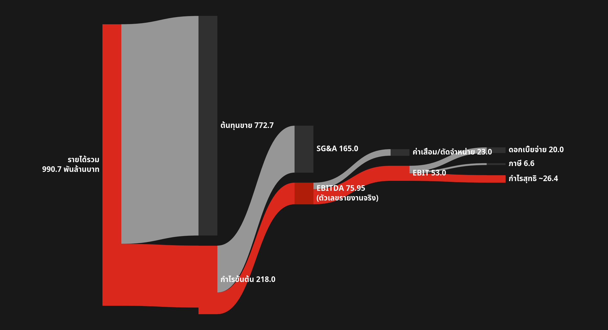
CASE STUDY
CPALL
CP ALL PCL · ผู้ดำเนินธุรกิจ 7-Eleven ในไทย
14.16x
13.13x
20.7%
0.451
P/E (TRAILING)
EV/EBITDA
ROE
BETA
ที่มา: Yahoo Finance, Investing.com (P/E, EV/EBITDA, ROE) · รายได้/EBITDA จากงบการเงิน 3Q25 · การกระจายรายจ่ายระหว่าง COGS/SG&A/ดอกเบี้ย/ภาษีเป็นตัวเลขประมาณการเพื่อการสอน
08

Slide 9
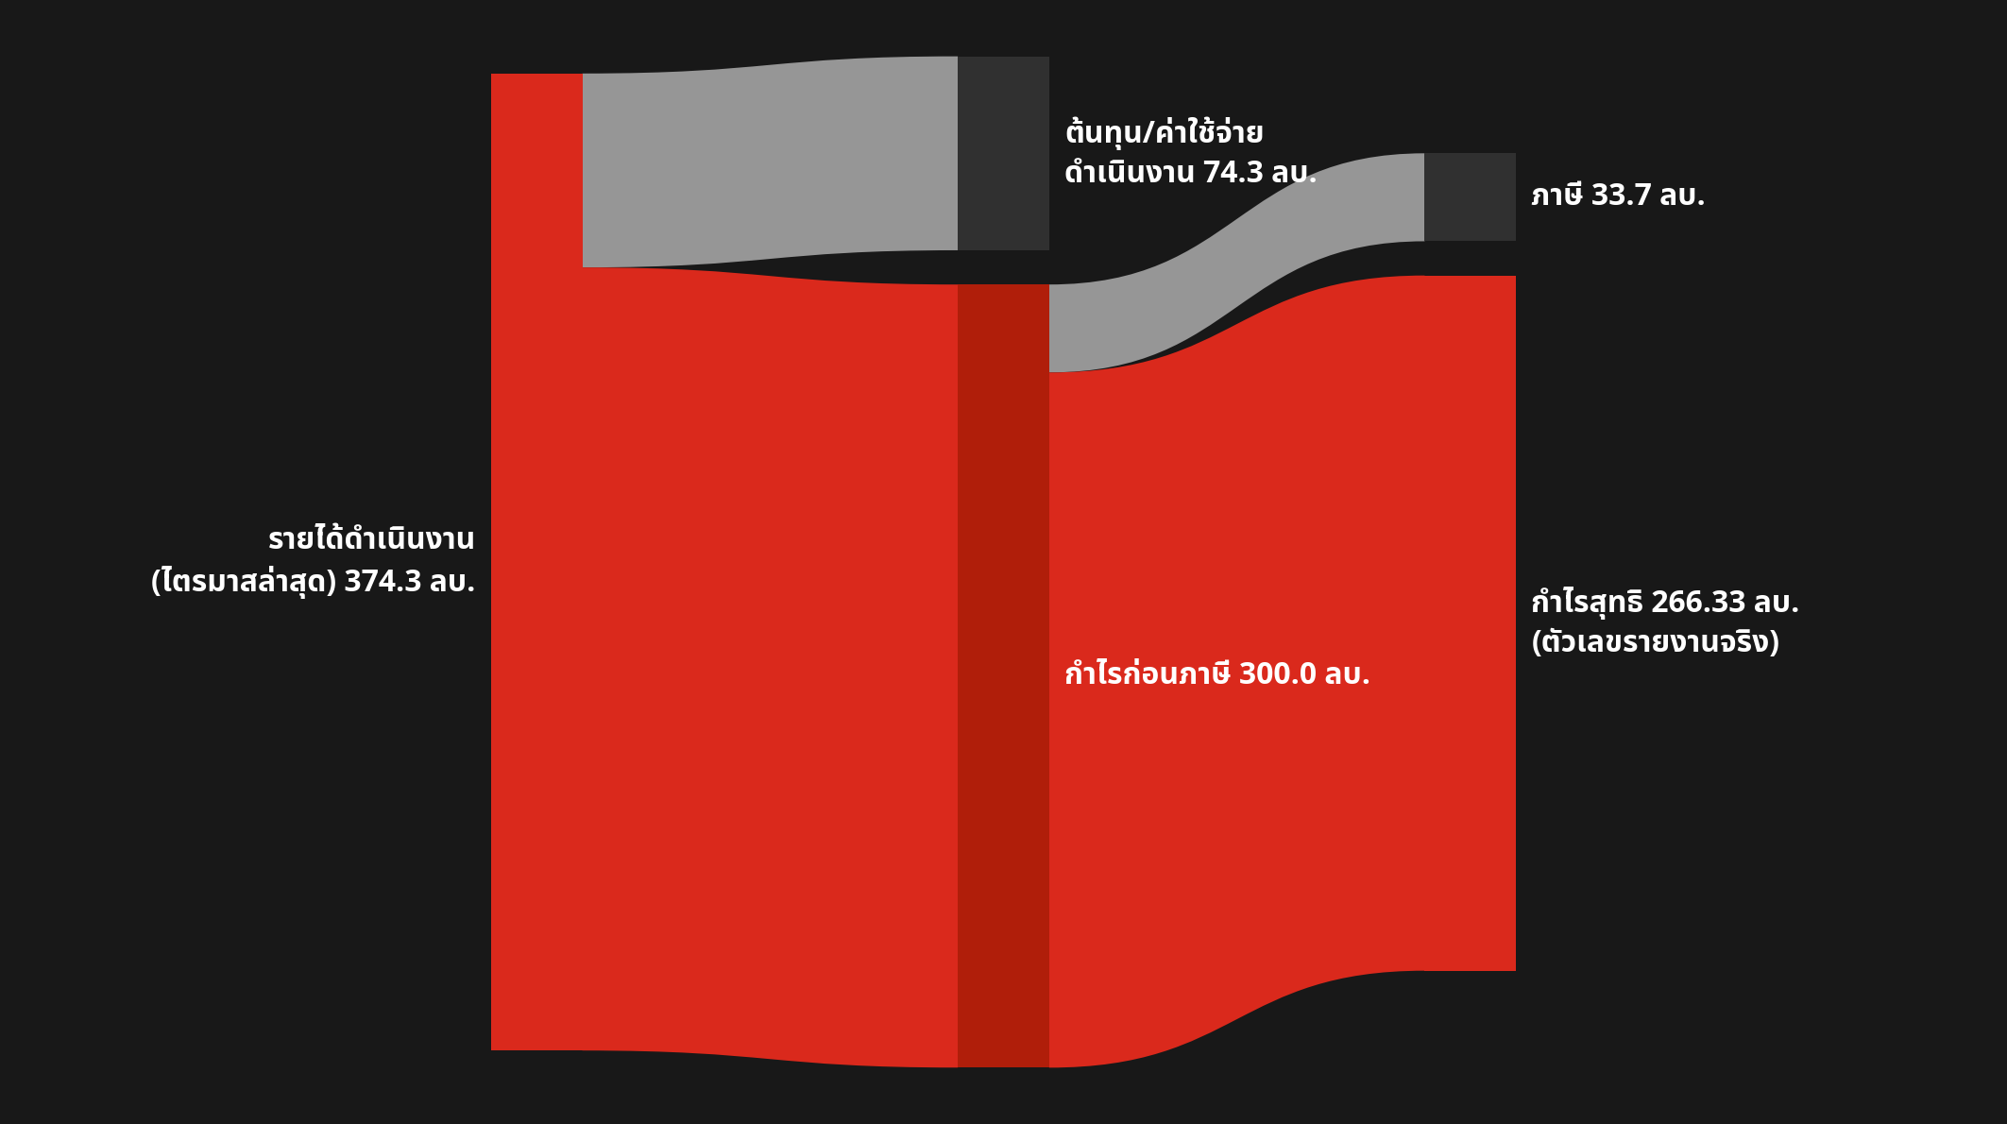
CASE STUDY
KCC
Knight Club Capital Holding · ธุรกิจบริหารสินทรัพย์ด้อยคุณภาพ (AMC) — ไมโครแคป
~฿1.7 พันล้าน
฿2.98
฿1.36–3.40
0.569
MARKET CAP
ราคาล่าสุด
52W RANGE
BETA
ที่มา: Simply Wall St, Investing.com, MarketScreener (ผลประกอบการไตรมาสล่าสุด) · หุ้นไมโครแคปสภาพคล่องต่ำ ผลประกอบการรายไตรมาสผันผวนสูงจากการรับรู้กำไรสินทรัพย์ด้อยคุณภาพ
09

Slide 10
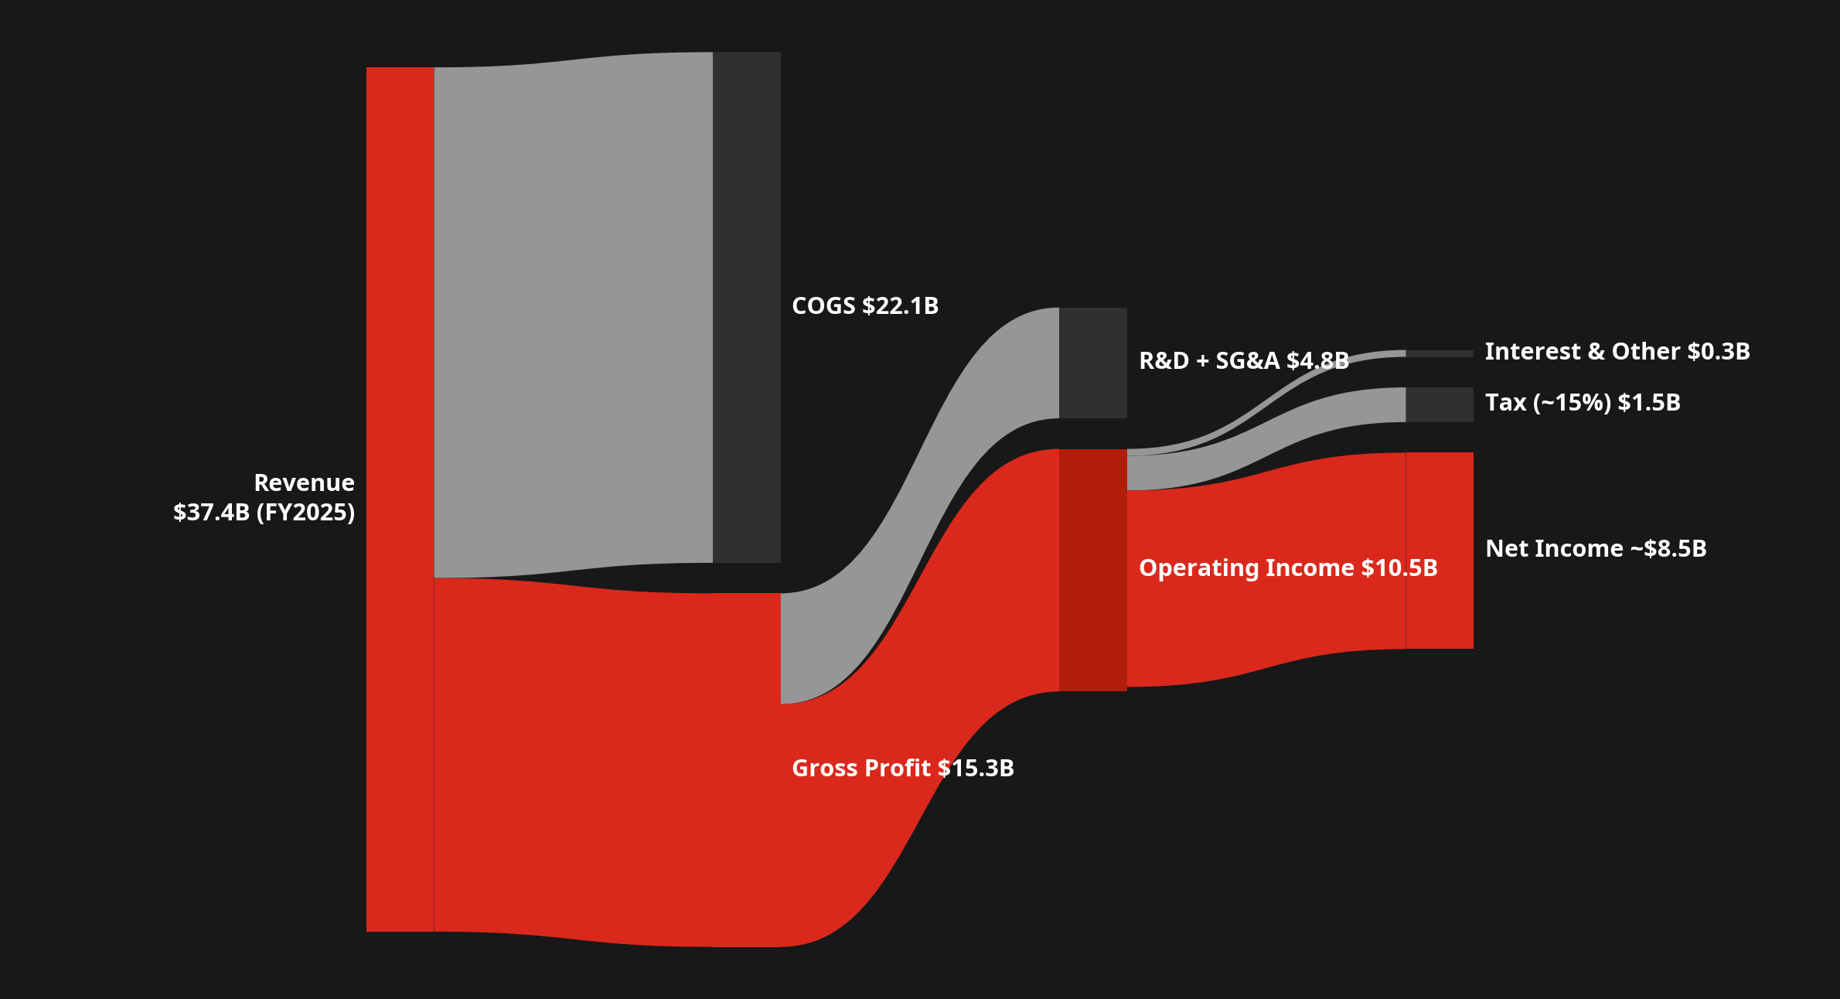
CASE STUDY
MU
Micron Technology, Inc. · ผู้ผลิตชิปหน่วยความจำ (DRAM/NAND) — วัฏจักรสูง
21.9x / 6.8x
~15.7x
$37.4B (+49%)
2.142
P/E (TRAILING/FWD)
EV/EBITDA
FY25 REVENUE
BETA
ที่มา: Micron Q4/FY2025 earnings release, StockAnalysis.com, GuruFocus · Op-ex/tax split เป็นตัวเลขประมาณการจากอัตรากำไรที่รายงาน
10

Slide 11
METHOD 03
Margin of Safety
แนวคิดของ Benjamin Graham — บิดาแห่ง Value Investing
ซื้อในราคาที่ต่ำกว่ามูลค่าที่แท้จริงมากพอ
เผื่อพื้นที่ให้กับความผิดพลาดในการประเมินมูลค่า ความไม่แน่นอนทางเศรษฐกิจ และเหตุการณ์ที่คาดไม่ถึง
Margin of Safety (%)
กฎง่ายๆ ของ Graham
= (มูลค่าที่แท้จริง − ราคาตลาด) ÷ มูลค่าที่แท้จริง
• Margin of Safety ≥ 30-50% สำหรับหุ้นทั่วไป
• ยิ่งธุรกิจผันผวน/คาดเดายาก (เช่น Beta สูง) ยิ่งต้องการ Margin of Safety ที่มากขึ้น
• ไม่ใช่การเดารายวัน แต่เป็นวินัยการซื้อระยะยาว
SMART TIPS FOR BEGINNING INVESTORS · WEEK 5 — VALUATION
11

Slide 12
PUTTING IT TOGETHER
Margin of Safety แบบประยุกต์: 3 กรณีศึกษา
สรุปมุมมองความเสี่ยง/ผลตอบแทนของทั้ง 3 บริษัท จากมุมมอง Valuation — ไม่ใช่คำแนะนำการลงทุน
บริษัท | Beta | มุมมอง Valuation | ระดับความเสี่ยง
CPALL | 0.451 | P/E-EV/EBITDA อยู่ในกรอบปกติ รายได้สม่ำเสมอ — เหมาะกับ MoS ที่ต่ำกว่า | ต่ำ
KCC | 0.569 | ขนาดเล็ก สภาพคล่องต่ำ กำไรผันผวนรายไตรมาส — ต้องการ MoS สูงแม้ Beta ต่ำ | สูง (สภาพคล่อง)
MU | 2.142 | วัฏจักรสูง Forward P/E ต่ำเพราะตลาดคาดกำไรพุ่ง — เสี่ยงถ้าวัฏจักรพลิกกลับ | สูง (วัฏจักร)
SMART TIPS FOR BEGINNING INVESTORS · WEEK 5 — VALUATION
12

Slide 13
SUMMARY
สรุปสิ่งที่ต้องจำ
1
ราคา ≠ มูลค่า
ตลาดผิดพลาดได้เสมอ — งานของนักลงทุนคือหามูลค่าที่แท้จริงให้เจอ
2
ใช้หลายวิธีร่วมกัน
DCF ให้มุมมองเชิงพื้นฐาน ส่วน P/E และ EV/EBITDA ช่วยเทียบกับตลาด/คู่แข่ง
3
เผื่อ Margin of Safety เสมอ
ยิ่งความไม่แน่นอนสูง (Beta สูง, ธุรกิจผันผวน) ยิ่งต้องเผื่อมากขึ้น
4
ตัวเลขประมาณการ ≠ ตัวเลขจริง
แยกให้ออกเสมอว่าอันไหนคือรายงานจริง อันไหนคือสมมติฐาน/ประมาณการ
SMART TIPS FOR BEGINNING INVESTORS · WEEK 5 — VALUATION
13

Slide 14
STARTING TODAY
ASSIGNMENT 1
Portfolio หุ้น — Click2Win
1
เลือกหุ้น 1 ตัว (ไทยหรือต่างประเทศ) พร้อมเหตุผลการเลือก
2
ประเมินมูลค่าด้วยอย่างน้อย 2 วิธี (เช่น P/E เทียบกลุ่ม + DCF อย่างง่าย)
3
กำหนด Margin of Safety ของตัวเอง และราคาที่ "จะซื้อ" ถ้าเป็นการลงทุนจริง
4
ติดตามผลผ่านแพลตฟอร์ม Click2Win ตลอดภาคเรียน
SMART TIPS FOR BEGINNING INVESTORS · WEEK 5 — VALUATION
14

